Slide 1



Tecnológico Nacional de México
Instituto Tecnológico de Frontera Comalapa
Docente: Francisco Javier Mingo Velázquez
Alumna: Elizabeth Lubia Jiménez González
Materia: Est. De datos
Semestre: 3°
Modalidad: Escolarizado
Carrera: Ingenieria en Sistemas Computacionales
Trabajo: Banco de ejercicios
Fecha de entrega: 06/11/2026
Frontera Comalapa Chiapas

Slide 2
INTRODUCCIÓN
En este reporte la forma en que organizamos la información dentro de un programa es fundamental para que funcione de manera rápida y eficiente. En este trabajo se presenta un banco de ejercicios enfocado en las Estructuras de Datos No Lineales, las cuales nos permiten modelar problemas complejos del mundo real que no siguen un orden secuencial directo. A través de una aplicación visual desarrollada en Java, se implementan y explican cuatro estructuras principales: los Árboles Binarios de Búsqueda (BST) para inventarios, los Árboles Jerárquicos para organigramas, los Grafos para rutas de logística y las estructuras Heap para la simulación de prioridades en un hospital.

Slide 3
JUSTIFICACIÓN
Este proyecto se realiza con el fin de demostrar de manera práctica cómo las estructuras no lineales solucionan problemas reales en los sistemas computacionales. Muchas veces la teoría de los árboles y grafos puede ser difícil de entender en el pizarrón; por ello, crear una interfaz gráfica interactiva ayuda a visualizar paso a paso operaciones básicas como insertar, eliminar y buscar nodos. Además, el desarrollo de este banco de ejercicios me permite fortalecer mis habilidades de programación en Java.

Slide 4
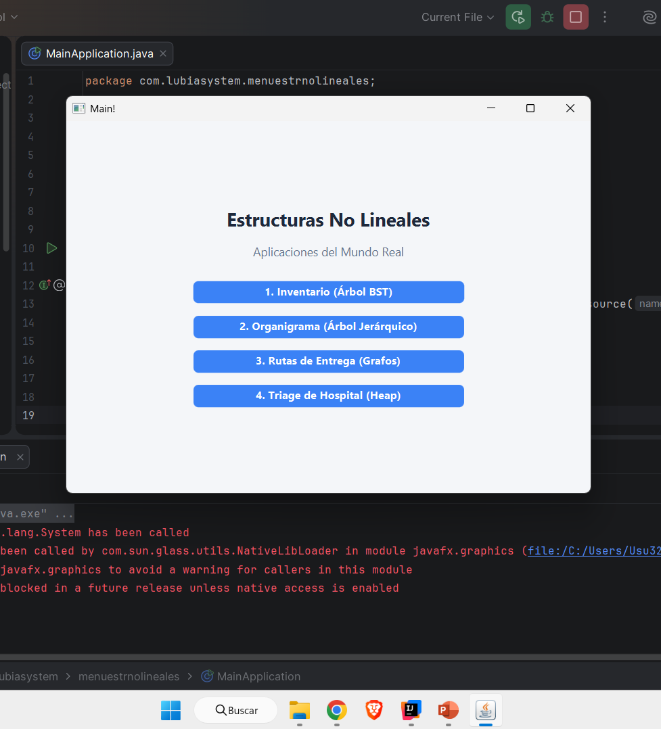
Menú principal
Abre la ventana del sub-sistema de almacenamiento ordenado por índices (Árbol Binario de Búsqueda).
Invoca la subventana encargada de modelar dependencias corporativas multinivel.
Carga el módulo de simulación topológica y logística de interconexión entre ciudades.
Abre la pantalla de asignación de prioridades dinámicas para urgencias médicas.

Slide 5
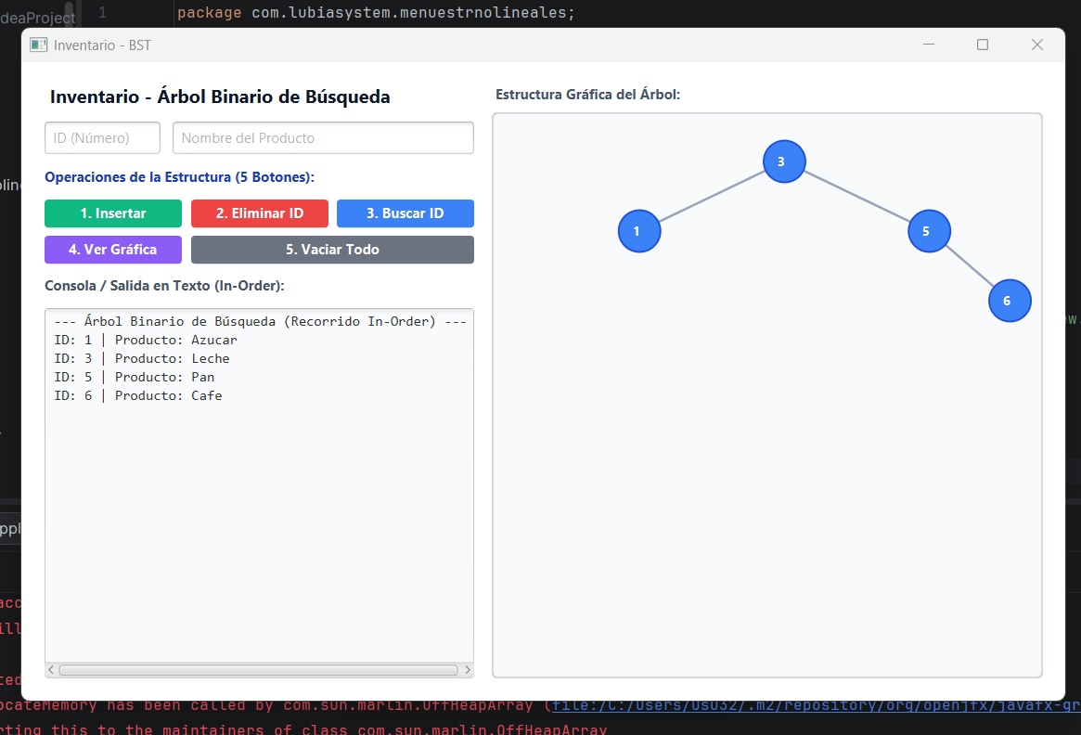
Primer botón (Inventario de Árbol BST)
Recorre el árbol binario para encontrar el ID ingresado; si existe, resalta.
Busca un ID en la estructura, remueve el nodo correspondiente y reestructura el árbol.
Recibe la descripción del producto que se registrará.
TextField
Antes
Reciben el identificador numérico (clave del nodo BST).
  Añade un nuevo elemento al árbol y lo posiciona de manera ordenada según su ID.
Buttons
Limpia por completo la colección interna de datos.
  Despliega una simulación esquemática estructurada en texto dentro de la consola izquierda.
ScrollPane
Renderiza de forma completamente visual e interactiva los nodos (círculos) y aristas (líneas) del Árbol Binario.
Muestra los productos registrados mediante un recorrido In-Order de menor a mayor.

Slide 6
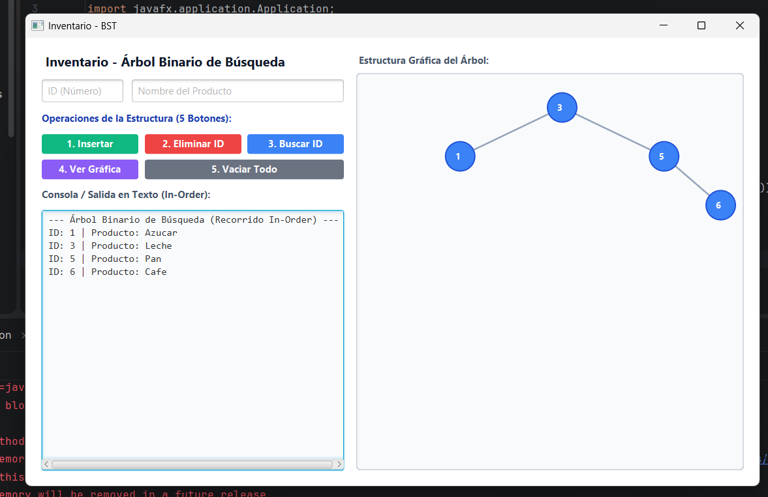
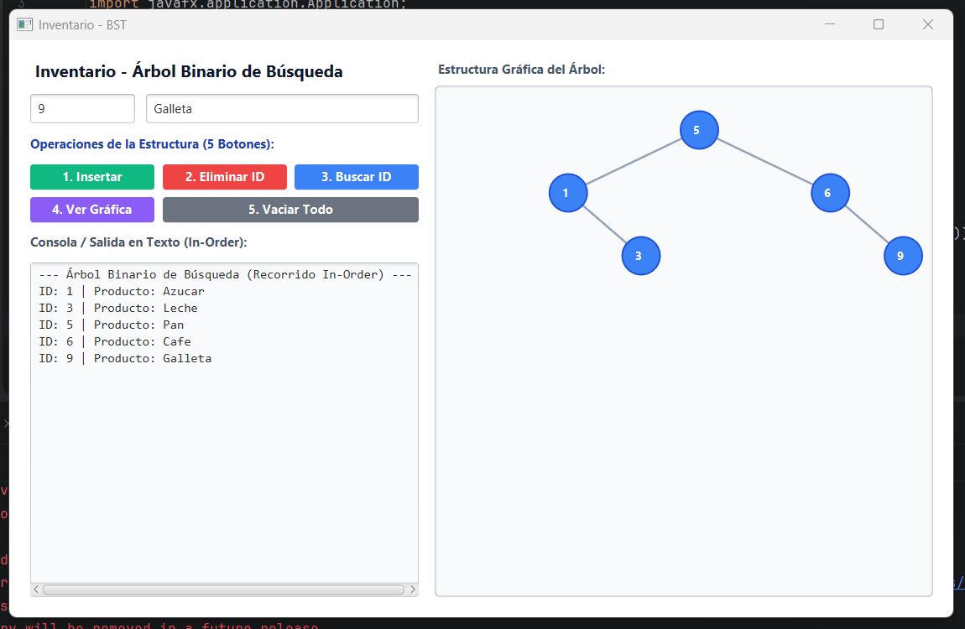
Insertar
Después
3
Antes
2
Asignamos el nombre del producto.
Insertamos el numero del producto.
Como podemos observar solo tenemos 4 ID pero podemos agregar uno mas.
Damos clic al botón insertar.
1
4
Se observa que si se inserto el producto numero 9.
Igual se agrego el nodo 9.
5

Slide 7
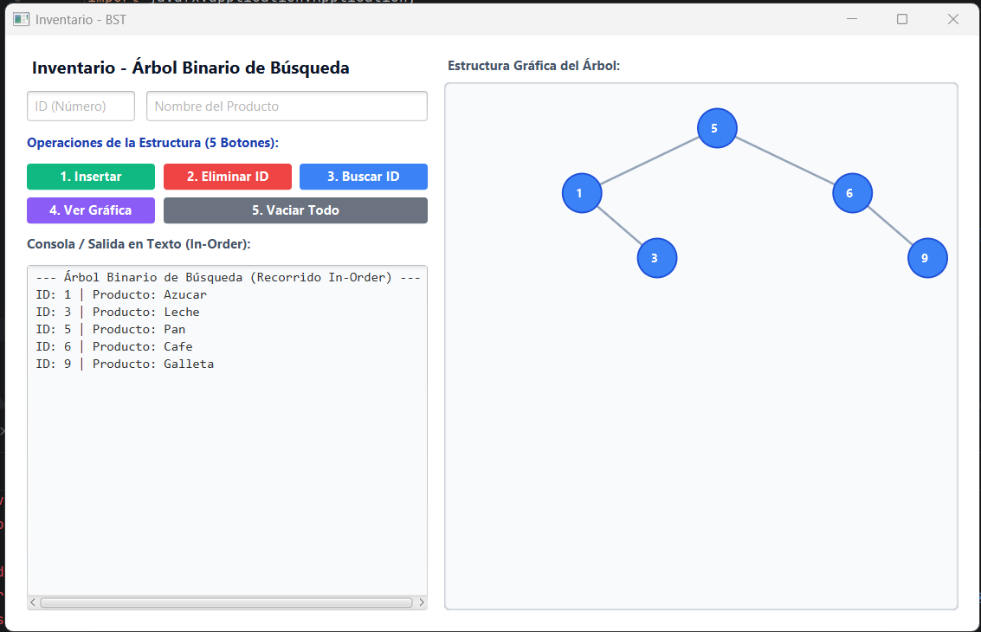
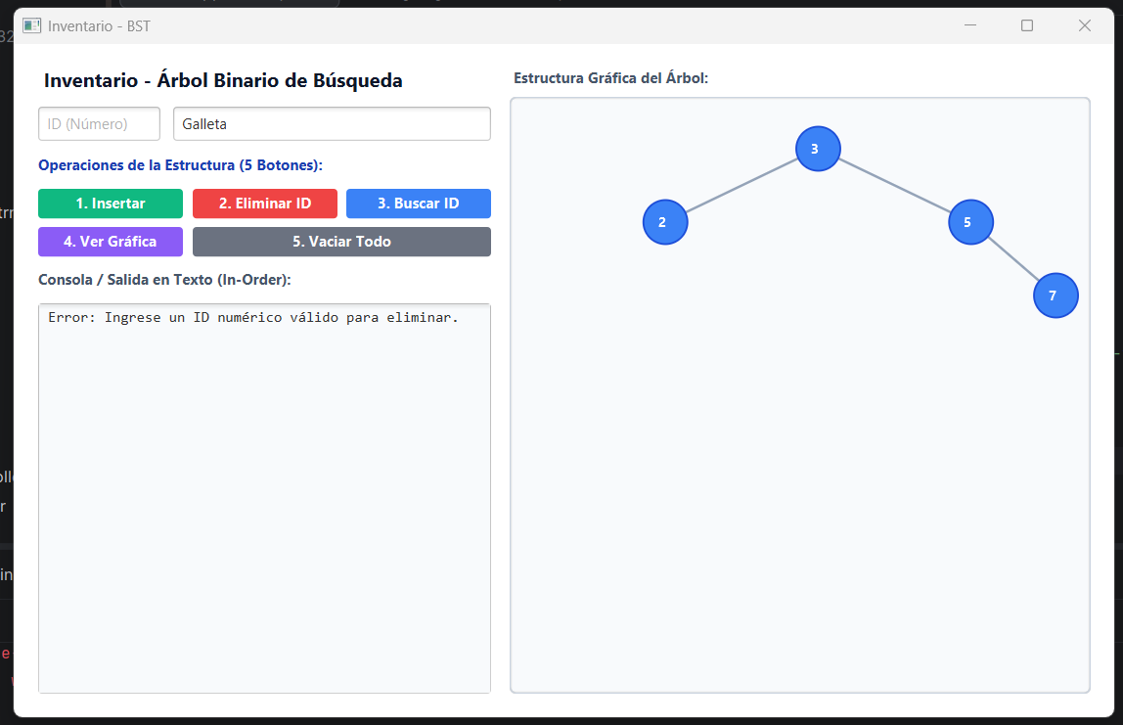
Eliminar ID
2
Después
Asignamos el nombre del producto.
Antes
1
Ingresamos el numero de ID del producto.
Como podemos observar eliminamos dos nodos.
Clic en botón eliminar
3

Slide 8
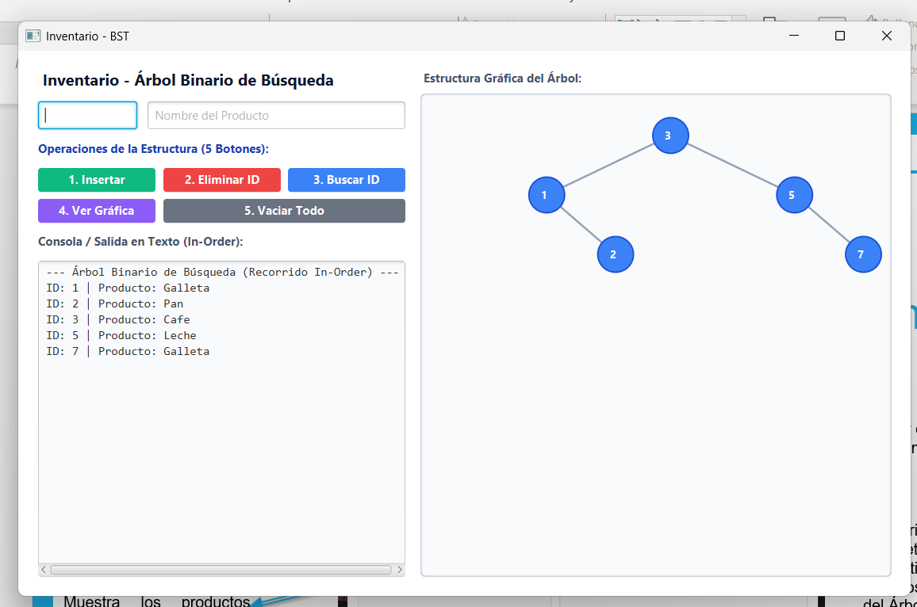
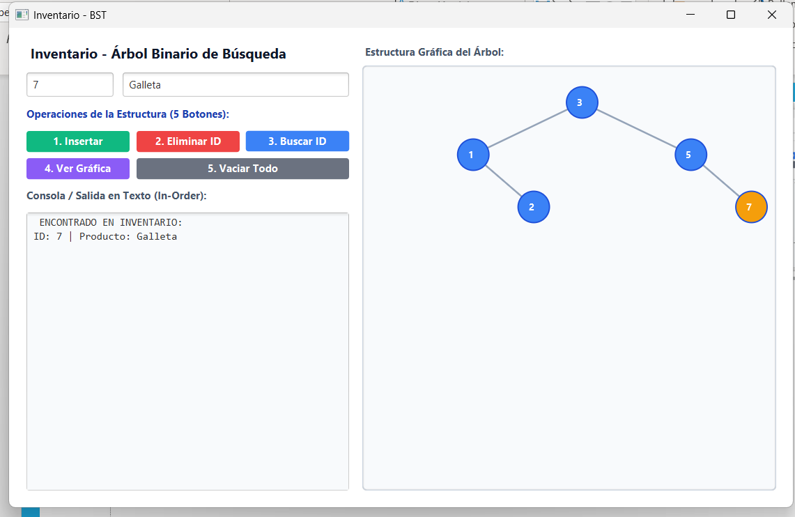
Búsqueda ID
Después
2
3
Antes
Nombre del producto.
Ingresamos el numero de ID
Clic en búsqueda
1
Igual acá nos muestra el numero de ID que estamos buscando.
Y nos marca el numero de ID
4
5

Slide 9
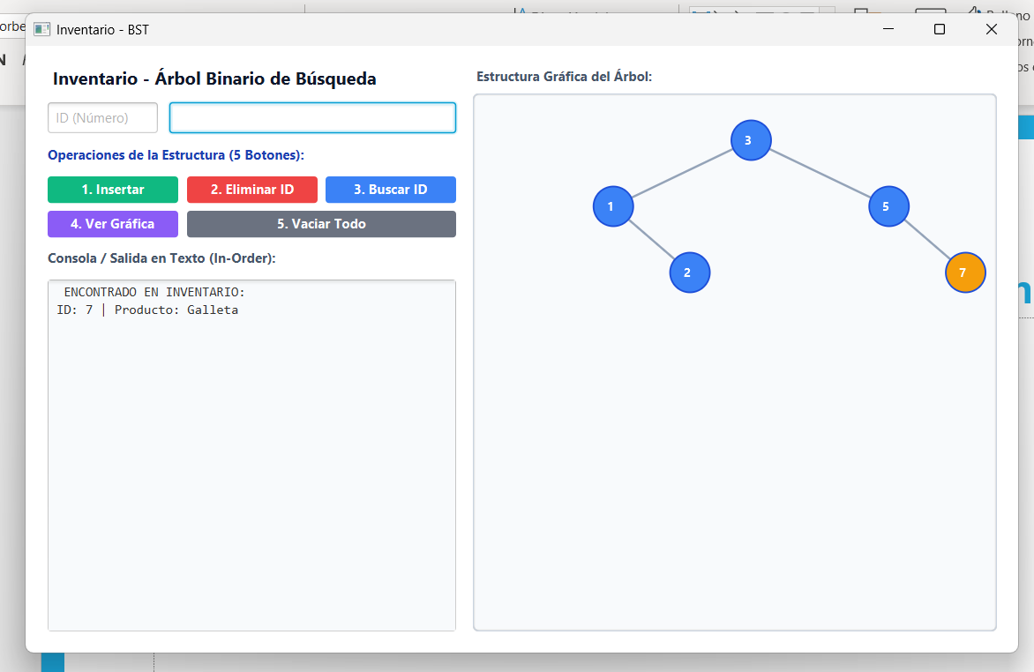
Ver Gráfica
Después
Para ver la gráfica solo tenemos que dar clic en el botón de ver grafica y nos aparece.
2
1
En este cuadro se da a conocer la grafica.

Slide 10
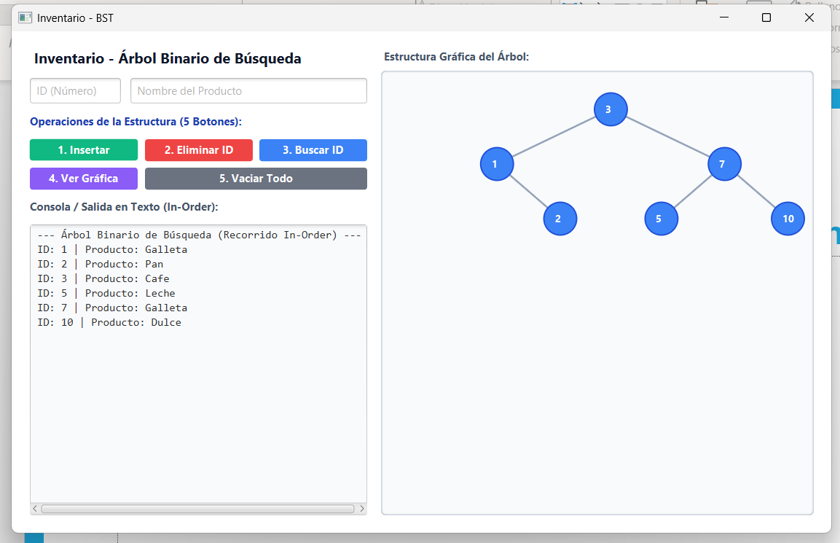
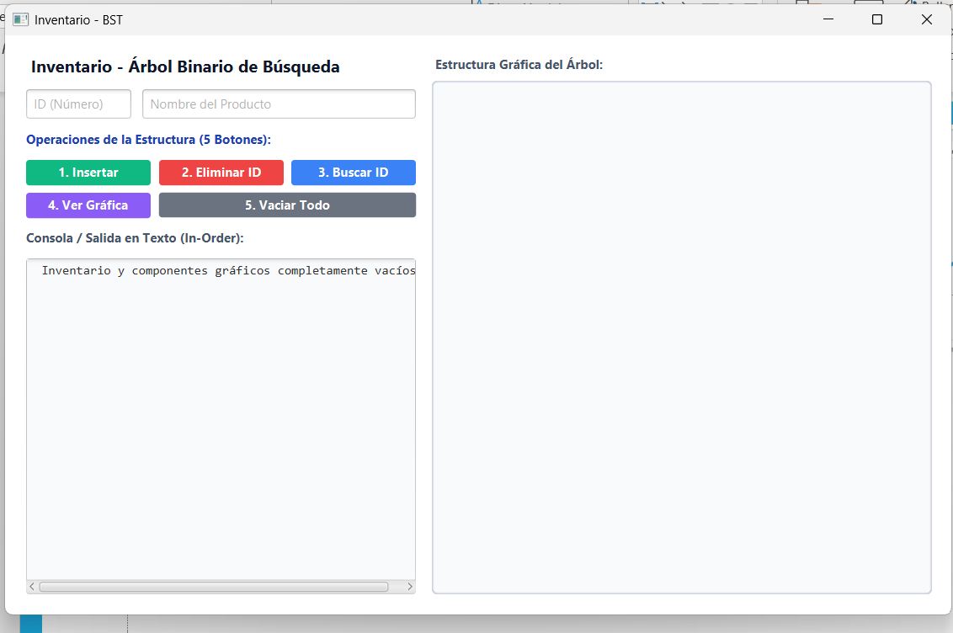
Vaciar todo
2
Después
Solo damos clic en el botón de vaciar todo y técnicamente queda vacío todo.
Antes
Como podemos observar así esta de lleno
Aquí nos muestra un mensaje de que ya quedo completamente vacío.
1
3

Slide 11
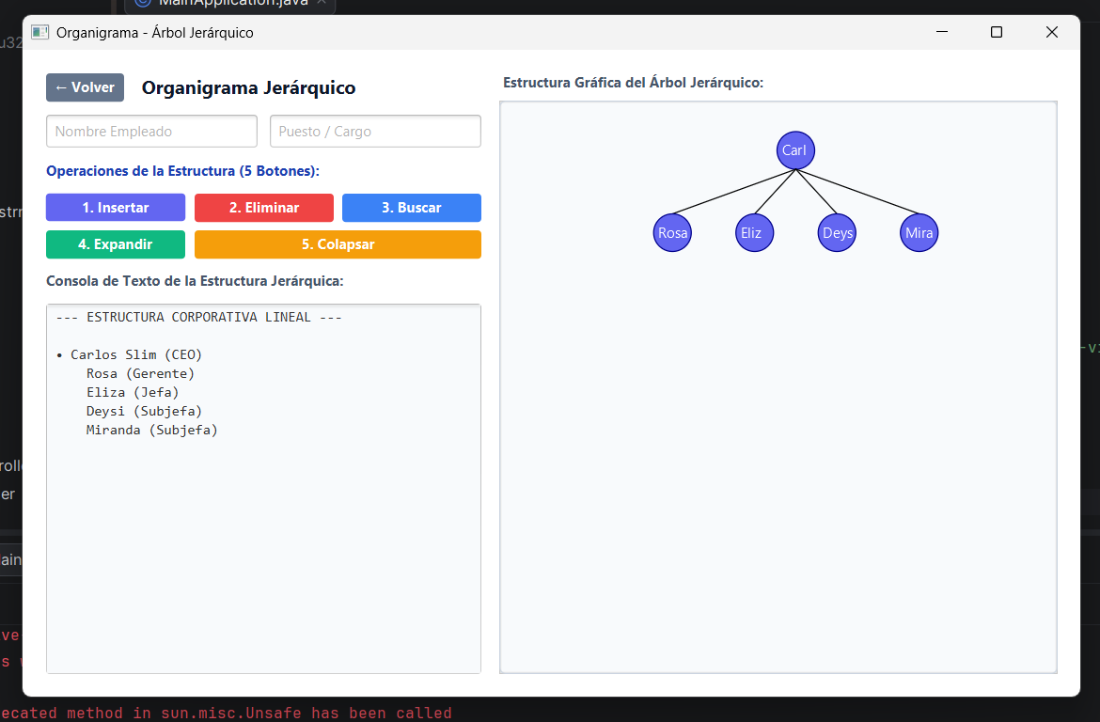
Segundo botón (Organigrama árbol jerárquico)
Antes
Remueve el último nodo insertado en el organigrama para depurar la estructura jerárquica.
Cierra la ventana actual
Captura la jerarquía laboral.
Compara el texto de búsqueda con los cargos registrados y valida si existen coincidencias en el árbol.
captura el nombre del colaborador.
Crea un nuevo nodo de tipo employee y lo anida bajo el nodo raíz corporativo.
Borra los elementos gráficos en el lienzo simulando una reducción del árbol.
Lanza un mensaje confirmando que todos los nodos e hilos del árbol visual se mantienen visibles en pantalla.
Se da a conocer de manera grafico en árbol jerárquico.
Imprime de manera lineal la lista completa de la corporación y los puestos actuales en forma de cadena.

Slide 12
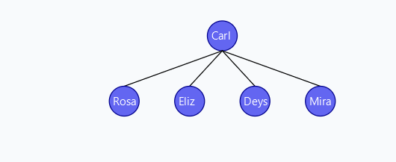
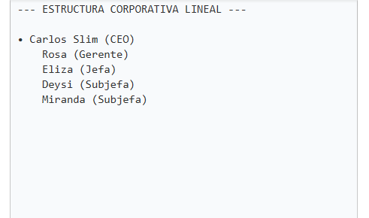
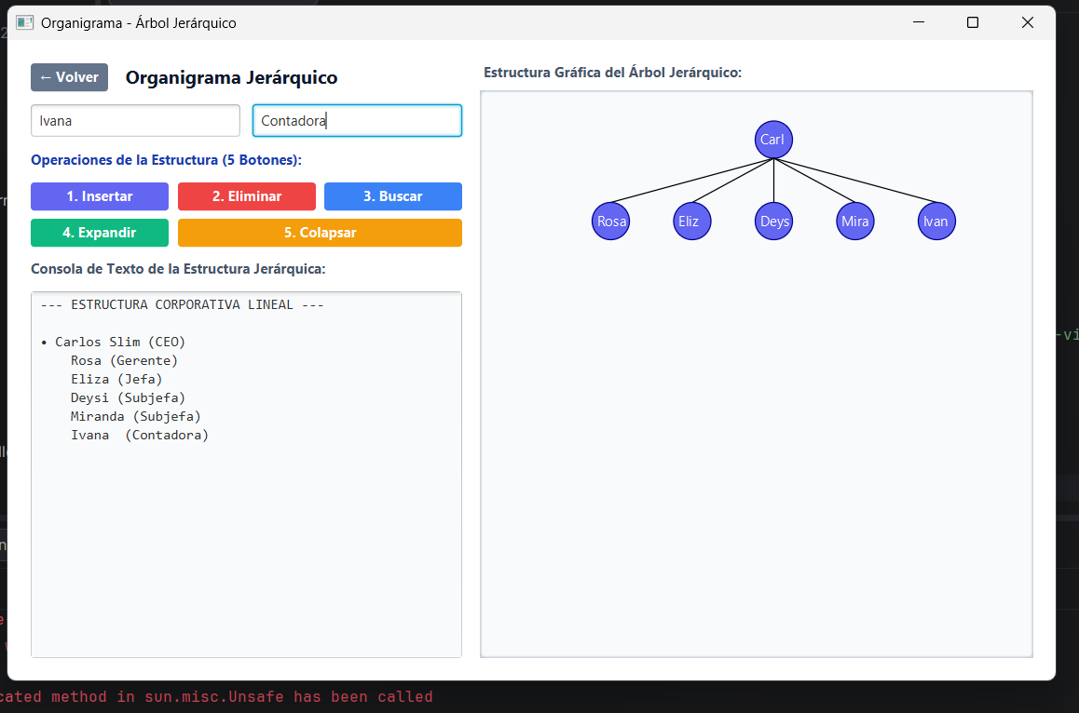
Insertar
Después
Antes
Insertar
2
insertar lo que se pide en los Texfield.
Como se observa en ninguna de las dos estructuras existe Ivana contadora.
Finalmente al dar clic en insertar aparecen en las dos estructuras en este caso es Ivana contadora.
1
3

Slide 13
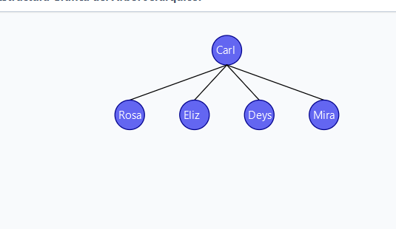
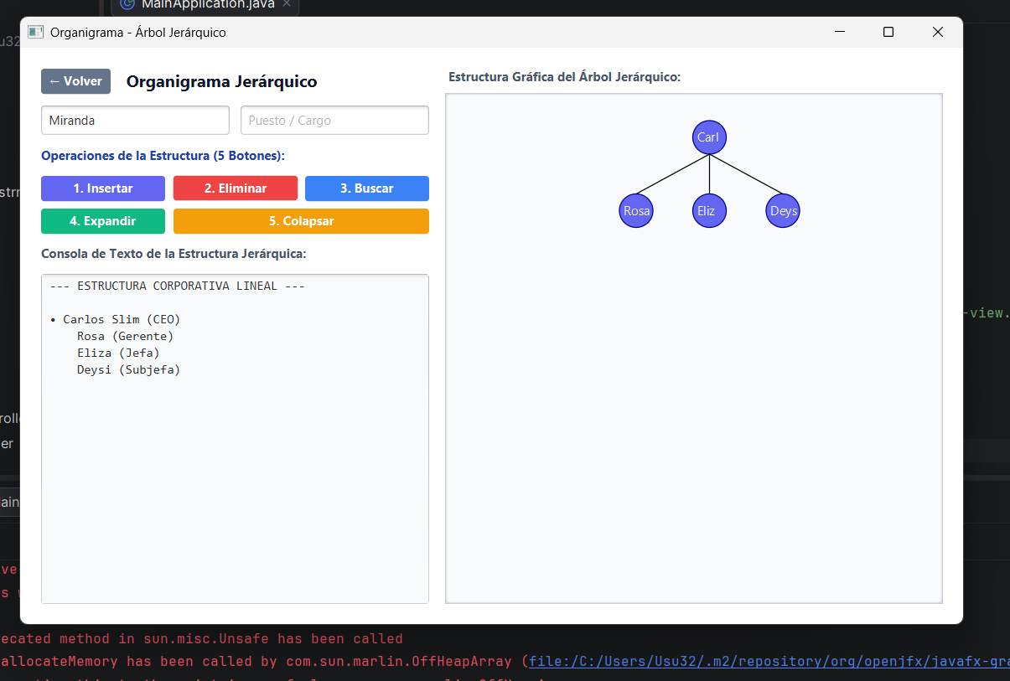
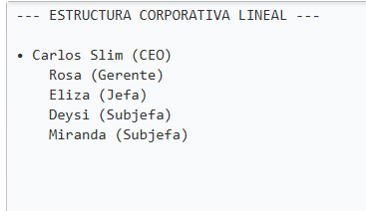
Antes
Eliminar
4
Después
Finalmente al dar clic en el botón eliminar, se elimina tanto en la consola de texto como en la grafica.
3
Debemos de escribir el nombre para eliminar.
De este lado en la grafica todavía aparece Miranda.
1
Y como podemos observa se elimino el nombre de Miranda.
Igual acá todavía aparece.
2
5

Slide 14
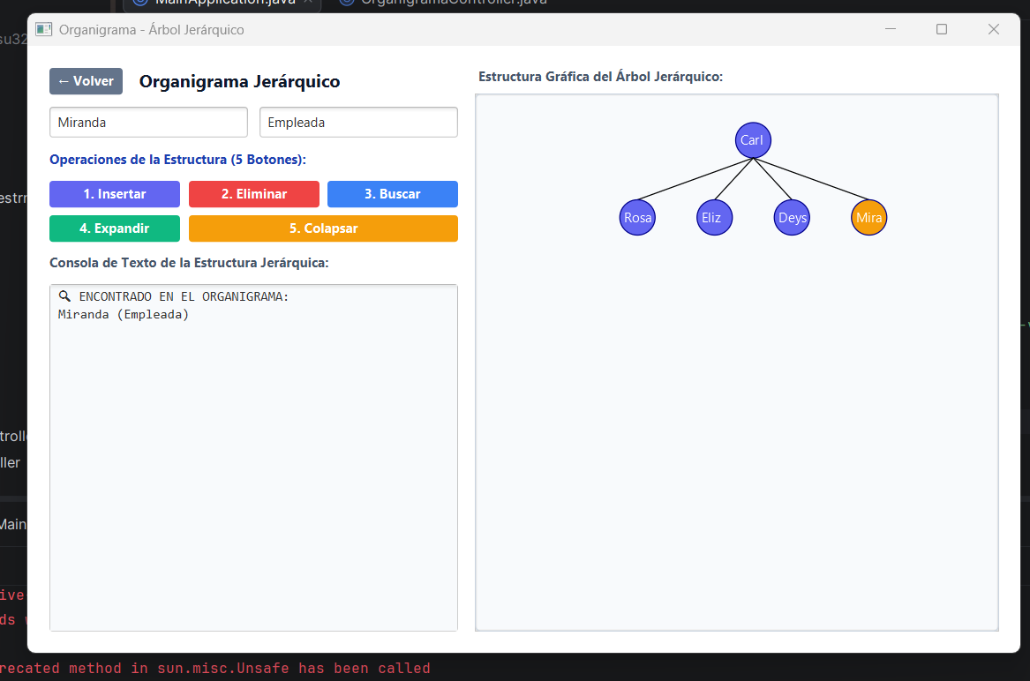
Buscar
3
4
Después
5
Igual insertamos el Puesto o cargo de la persona.
Damos clic al botón buscar.
Podemos observar que resalta con color el nombre de la persona que estamos buscando.
2
Insertamos el nombre que queremos buscar.
No resalta ningún color porque no estábamos buscando nada.
1
E igual lo menciona en la consola de texto.
Antes

Slide 15
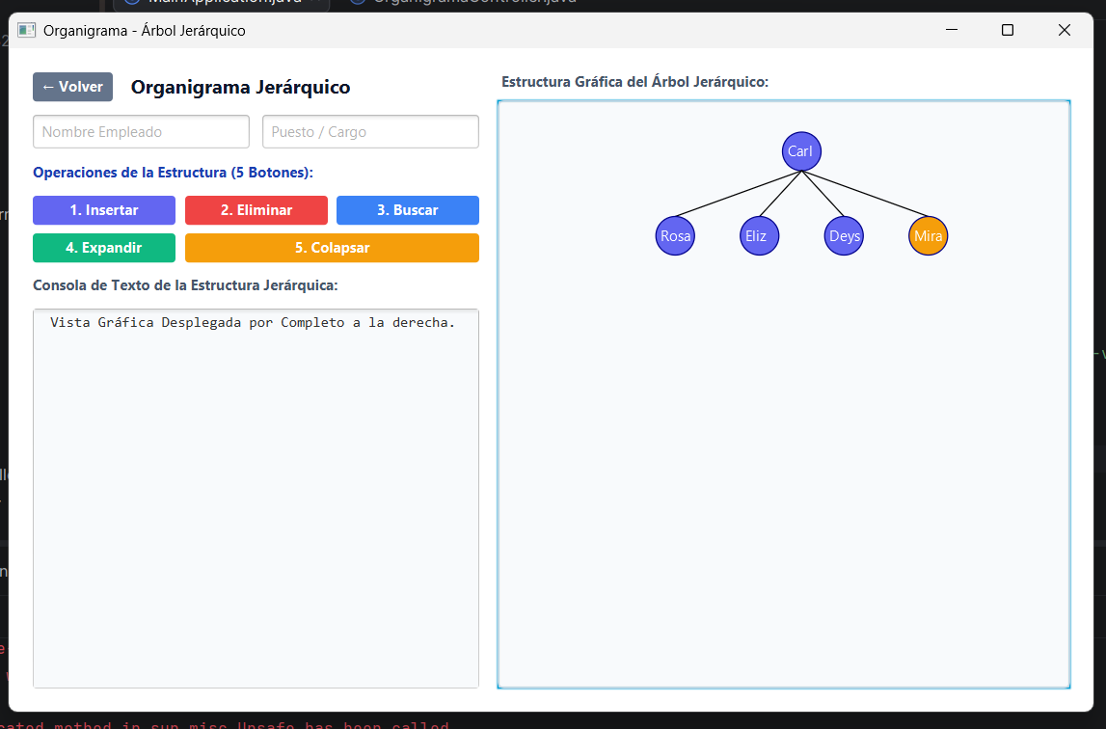
Expandir
Aunque antes igual se muestra la grafica.
Después
3
Como se muestra acá.
1
Al dar clic a este botón lo que hace es expandir la estructura grafica.
En la consola de texto no muestra un mensaje que la grafica expandida esta en la derecha.
2

Slide 16
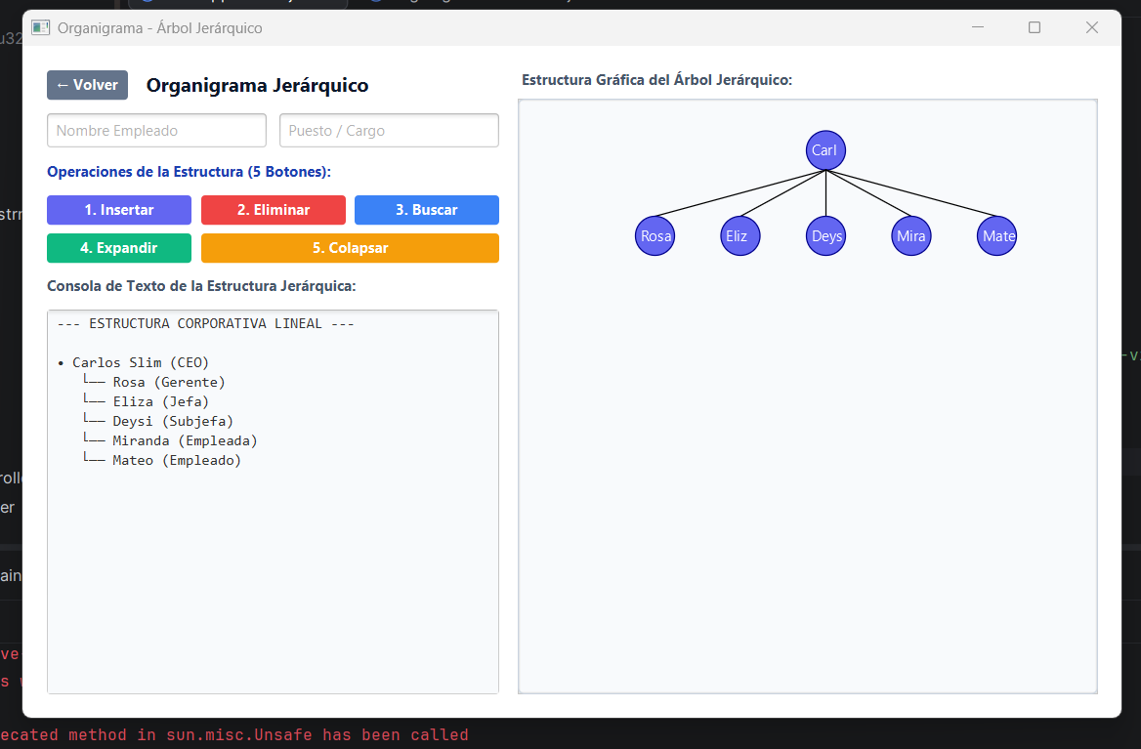
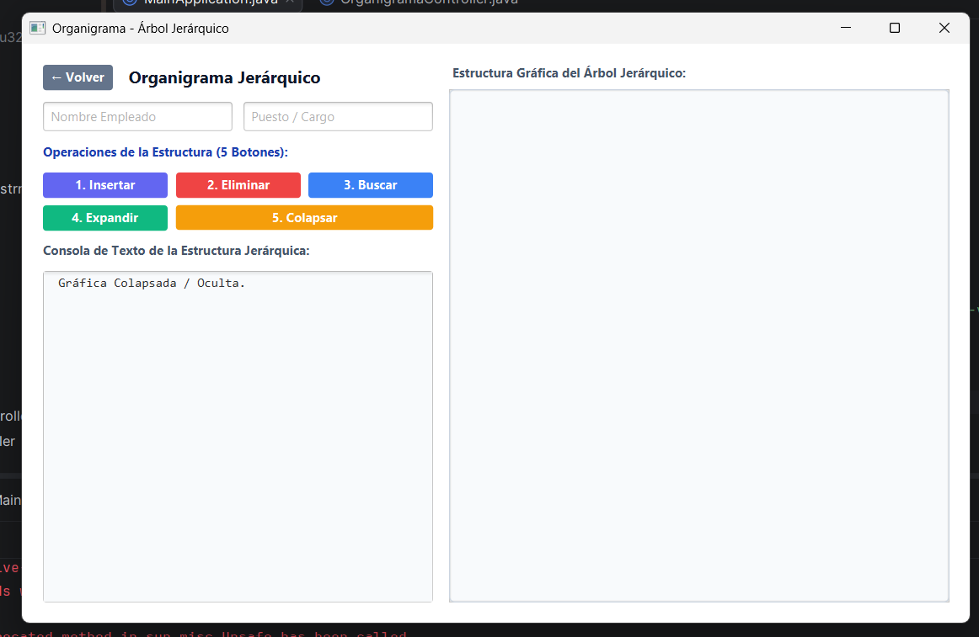
Colapsar
Después
Antes
2
Primero presionamos el botón de colapsar para que colapse todo.
Antes de dar clic al botón colapsar todavía se muestra todo.
1
En la consola de texto da un mensaje que dice grafica colapsada.
Al igual la grafica se oculta.
4
3

Slide 17
Conclusión
Al finalizar este proyecto, se logró construir con éxito una aplicación funcional que simula el comportamiento de diferentes estructuras no lineales. Pude comprobar cómo un Árbol Binario de Búsqueda facilita el ordenamiento automático de productos y cómo las operaciones en un árbol jerárquico reflejan perfectamente el cambio en un organigrama de una empresa. En conclusión, dominar estas estructuras es una herramienta indispensable para mi formación en Ingeniería en Sistemas Computacionales, ya que me brinda las bases lógicas necesarias para diseñar algoritmos eficientes.

